Slide 1
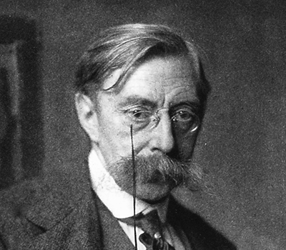
Émile Verhaeren
né à Saint-Amand dans la province d'Anvers, le 21 mai 1855 et mort (accidentellement) à Rouen le 27 novembre 1916
« Grand lyrique des Flandres »
« grand Barbare doux »

Slide 2
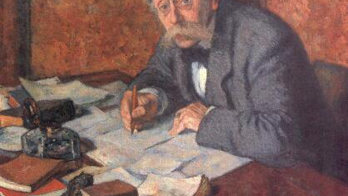
« Le but immédiat du poète est …de s’exprimer ; le but médiat d’atteindre le beau »
Émile Verhaeren

Slide 3
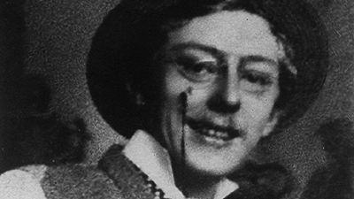
Émile Verhaeren
« Le monde est fait avec des astres et des hommes »

Slide 4
Les Flamandes, 1883
poèmes réalistes-naturalistes
recueil consacré à son pays natal

Slide 5
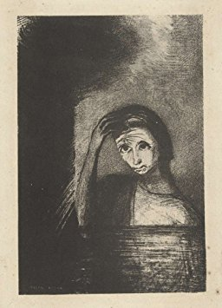
Recueils de la douleur
poèmes symbolistes au ton lugubre
Les Moines, 1886
Les Soirs, 1887
Les Débâcles, 1888
Les Flambeaux noirs, 1891

Slide 6
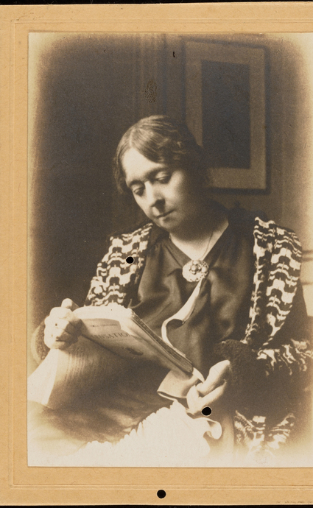
Recueils de l’amour
Les Heures claires, 1896
Les Heures d'après-midi, 1905
Les Heures du soir, 1911

Slide 7
Recueils de la ville
Les Campagnes hallucinées, 1893
Les Villes tentaculaires, 1895
Les Villages illusoires, 1895

